Slide 1
NSL-KDD multi-class classification
2024. 05. 27
강지윤

Slide 2
성능개선을 위한 본인의 아이디어 착안점 및 근거 (1~4차 시도)
2. 최종 성능 개선 결과

Slide 3
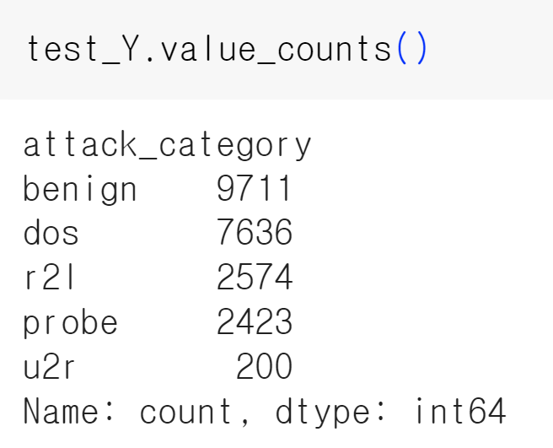
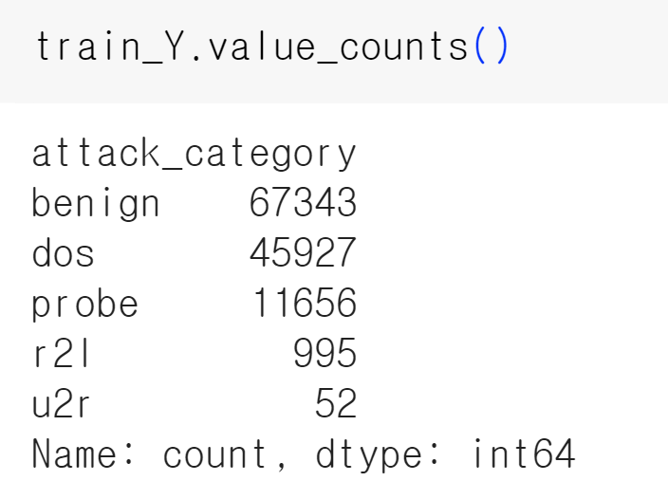
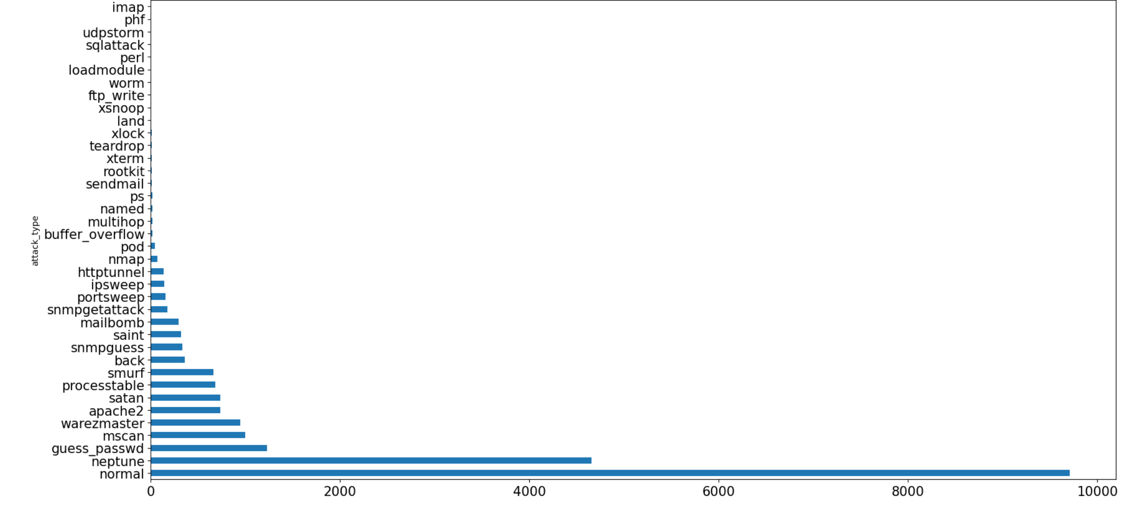
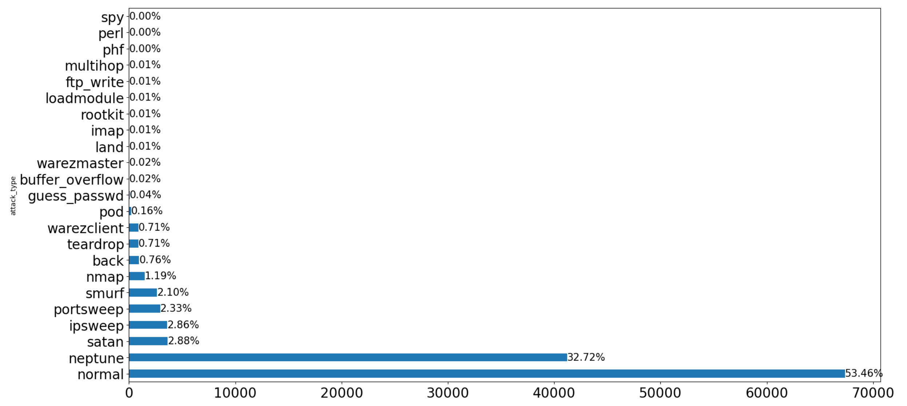
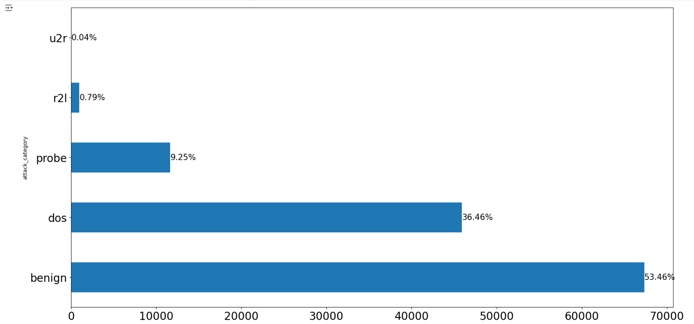
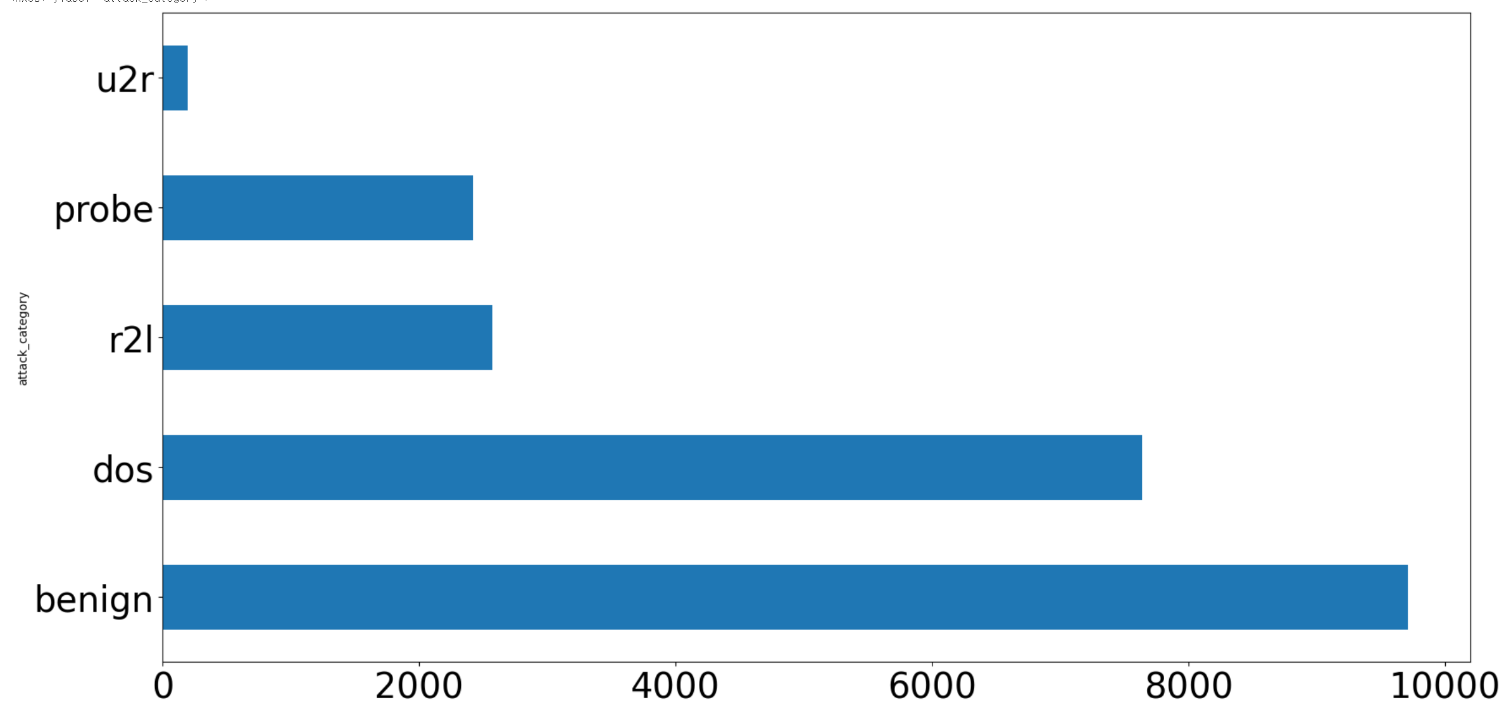
NSL-KDD multi-class classification 아이디어
01
1-1.아이디어 소개 + 착안점
◆ 0. 문제 정의 (성능 개선 포인트)

Slide 4
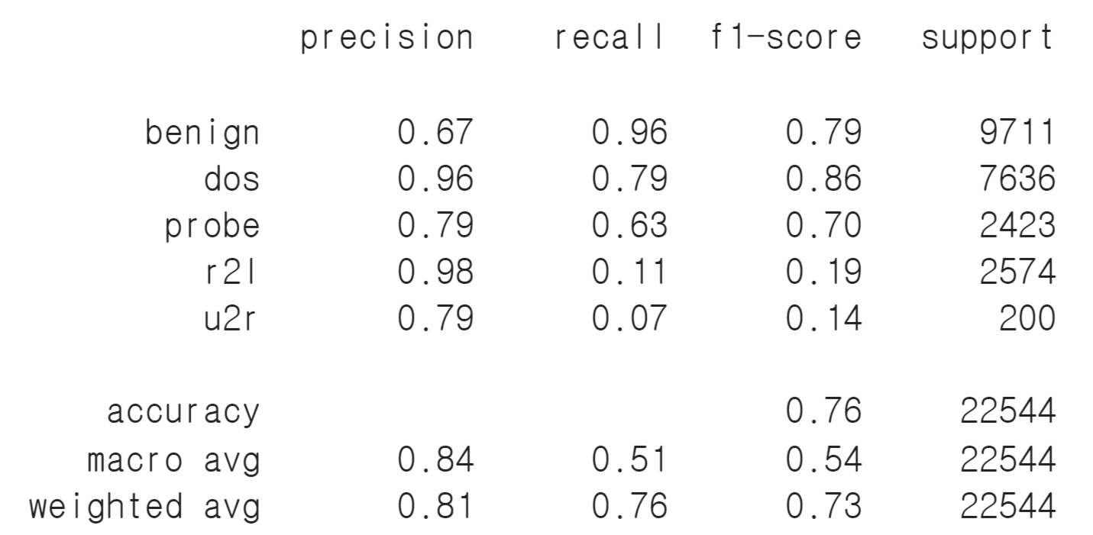
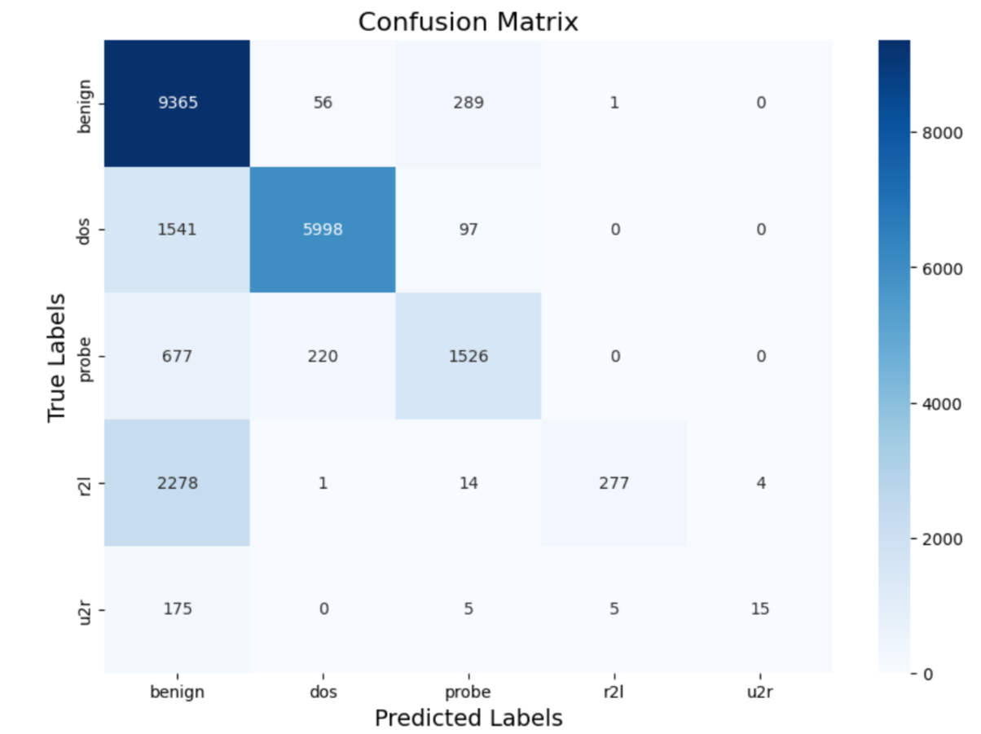
NSL-KDD multi-class classification 아이디어
01
1-1.아이디어 소개 + 착안점
◆ 0. 문제 정의 (성능 개선 포인트)
Zero-One Loss: 0.2378903477643719
문제: r2l, u2r의 class imbalance
(수가 너무 적음)
1. 낮은 r2l recall
2. 낮은 u2r recall
문제: benign으로 착각하는 경우가 많음.
1. r2l과 benign의 구분
2. dos와 benign의 구분
3. probe와 benign의 구분
4. u2r과 benign의 구분
평가 Metric: confusion matrix 값과 accuracy 값

Slide 5
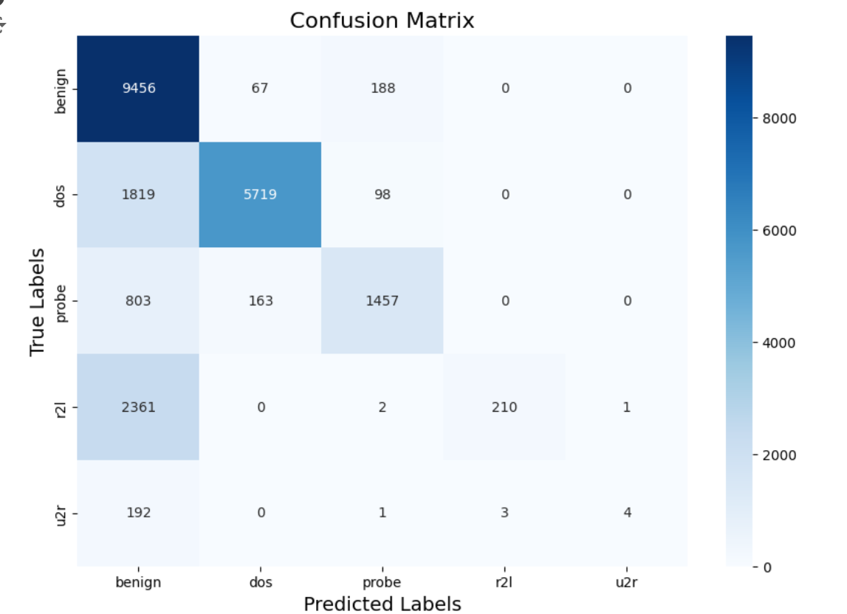
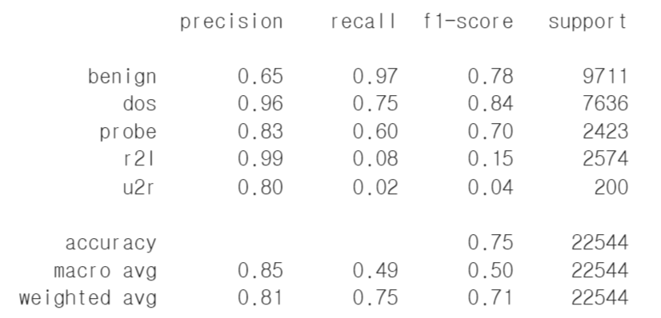
NSL-KDD multi-class classification 아이디어
01
성능개선 결과
◆ 1차 시도: ML(random forest)- 2 layers train
(r2l, u2r에 대한 separate detection)
1 layer: 전체 학습 데이터
2 layer: (r2l,u2r,benign) 구분을 따로
3 layer: combine하여 최종 예측
출처: 이상덕, 김대규, 김창수. (2023). SHAP 기반 NSL-KDD 네트워크 공격 분류의 주요 변수 분석. 한국재난정보학회논문집, 19(4), 924-935.
Zero-One Loss: 0.25275017743080197
실패: 성능 개선 X
Zero-One Loss의 증가
r2l, u2r recall의 감소

Slide 6
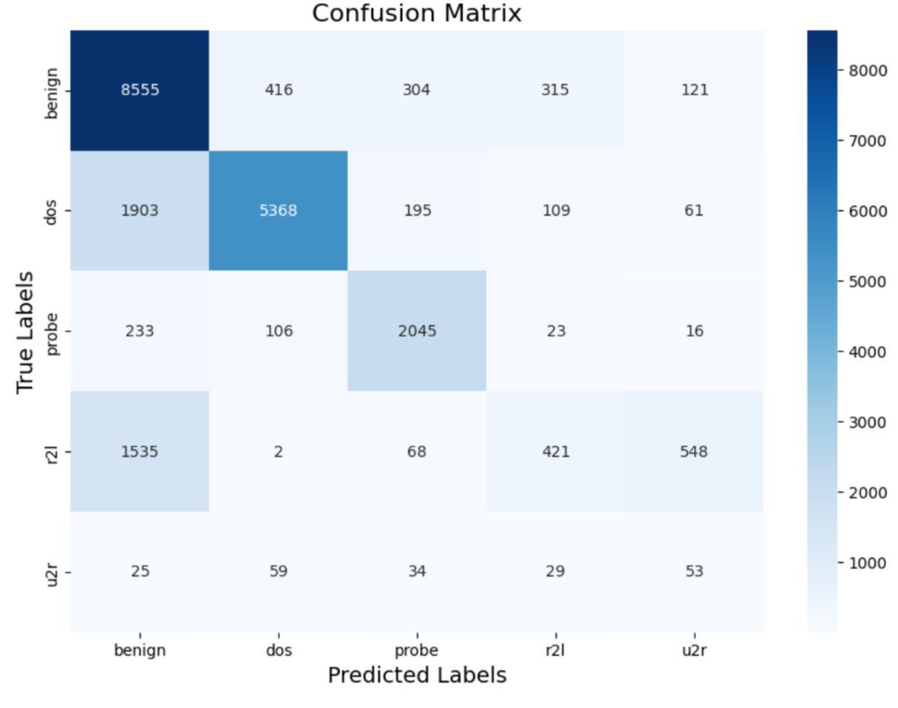
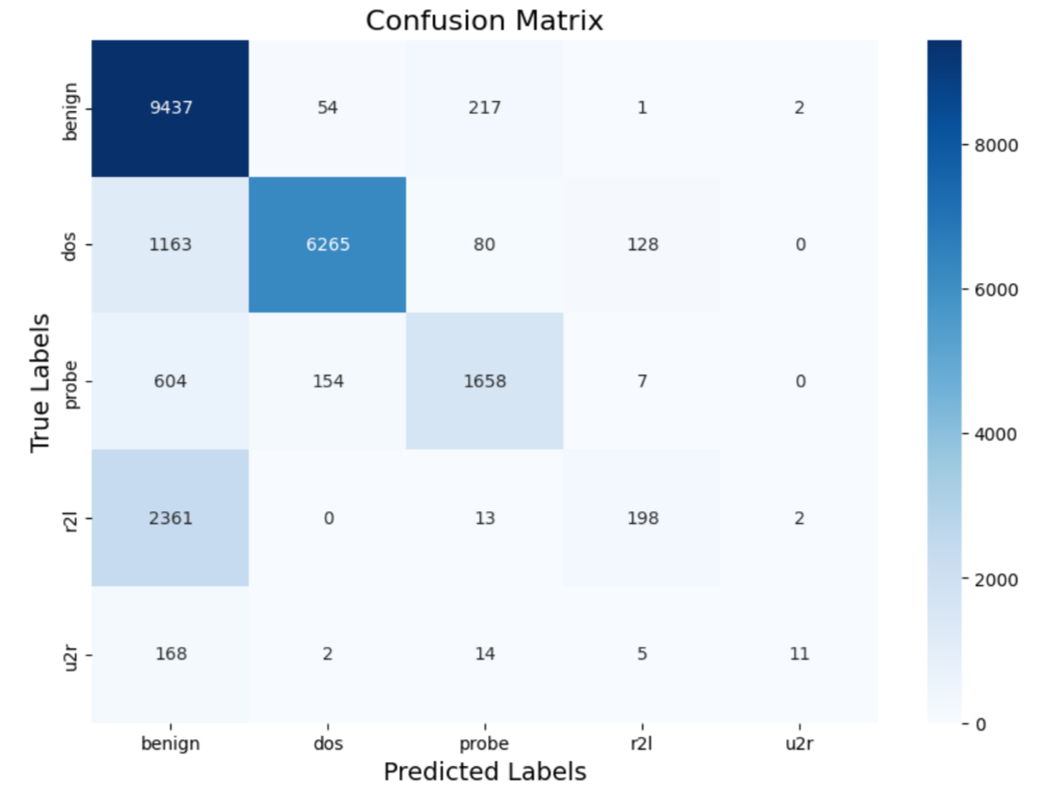
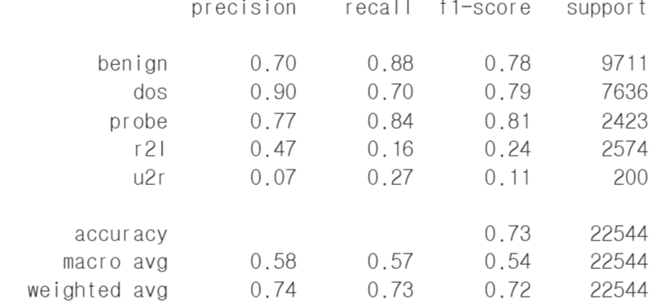
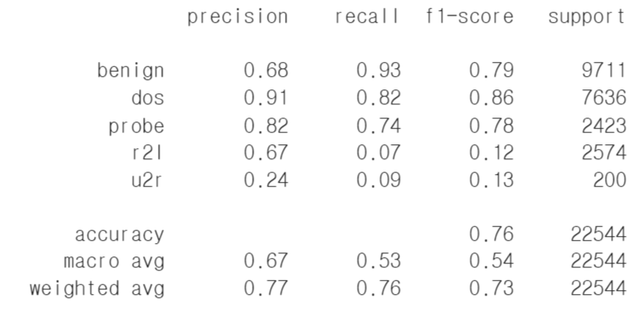
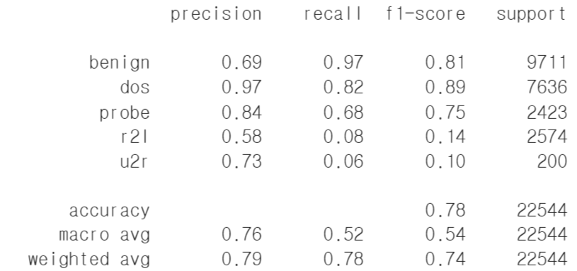
NSL-KDD multi-class classification 아이디어
01
성능개선 결과
RUS (undersampling)
Macro precision, Weighted average (전반적인 모델 성능): RUS<SMOTE<No Sampling 순으로 성능이 좋음
*Macro average는 각 클래스의 성능을 동일한 비중으로 평가
*Weighted average는 각 클래스의 성능을 그 클래스의 데이터 비율에 따라 가중 평균→ 클래스 불균형을 반영하여 주요 클래스에 더 큰 비중
◆ 2차시도: MLP
2-0. Grid Search로 MLP classifier의 최적의 파라미터 찾기
2-1. RUS (undersampling)
2-2. SMOTE (oversampling)
2-3. No Sampling
No Sampling
RUS: undersampling하는 것이 r2l, u2r의 recall값을 상승시키나, recall 상승 폭보다 precision의 감소폭이 더 크다.
{'activation': 'relu', 'alpha': 0.0001, 'hidden_layer_sizes': (100, 50), 'learning_rate': 'constant', 'solver': 'adam'}
→ 2차 결론: No Sampling을 기준으로
분류기를 바꾸는 방향으로 진행
2-1. RUS (undersampling)
2-2. SMOTE (oversampling)
2-3. No Sampling

Slide 7
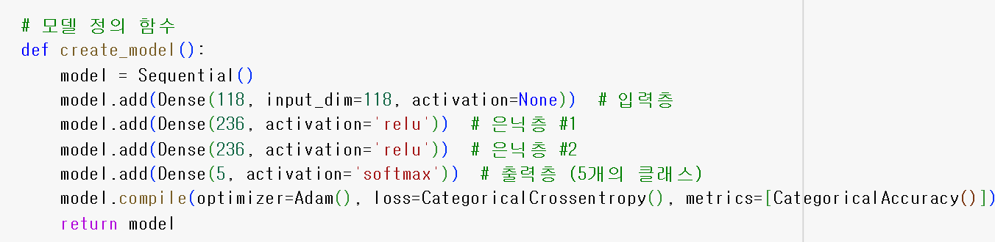
NSL-KDD multi-class classification 아이디어
01
성능개선 결과
◆ 3차 시도: DNN (Deep Neural Network)
1단계 Data Nomalization: Min–Max Scaler
2단계 DNN Model
Input layer | Neurons number(118), Activation function (None)
Hidden layer #1 | Neurons number(Input * 2=236), Activation function (ReLu)
Hidden layer #2 | Neurons number(Input * 2=236), Activation function (ReLu)
Output layer: | Neurons number(5), Activation function (Softmax)
Optimization algorithm: ADAM
Loss function: Categorical cross-entropy
*Categorical Cross-Entropy 손실을 계산할 때 모델의 출력이 Softmax 함수를 통해 확률로 변환
참고 문헌: Azzaoui, H., Boukhamla, A.Z.E., Arroyo, D. et al. Developing new deep-learning model to enhance network intrusion classification. Evolving Systems 13, 17–25 (2022). https://doi.org/10.1007/s12530-020-09364-z

Slide 8
NSL-KDD multi-class classification 아이디어
01
성능개선 결과
◆ 3차 시도: DNN (Deep Neural Network)
Model Parameter | Zero-One Loss | Accuracy
batch size: 16, epoch = 50, early stopping patience: 3 | 0.2467175301632364 | 0.75
batch size : 11, epoch =30, early_stopping patience: 8 | 0.24472143364088006 | 0.76
batch size : 64, epoch =50, early_stopping patience:8 | 0.23669268985095815 | 0.76
batch size : 32, epoch =30, No early stopping | 0.22893009226401706 | 0.77
batch size : 32, epoch =16, No early stopping | 0.2301277501774308 | 0.77
batch size : 32, epoch =12, No early stopping | 0.24010823278921223 | 0.76
Batch size가 큰 경우: 일반화 성능이 좋을 것을 기대
Batch size가 작은 경우: u2r, r2l의 precision/recall값을 올려줄 것을 기대
Epoch값의 경우
원본 논문에서는 30으로 설정하였고, 실제로 모델을 돌려본 결과 epoch는 성능에 크게 관련이 없었으며 early stoppin을 사용하여 val_loss가 개선되지 않으면 일찍 중단하였다.
가장 성능이 좋았던 batch size 30의 경우 early stopping patience값을 정하지 않고
많은 epoch를 돌리고, 그 중에서 loss가 급격히 꺾이지 않는 특정 epoch 수를 정하는 방식으로 모델 파라미터를 수정하였다.

Slide 9
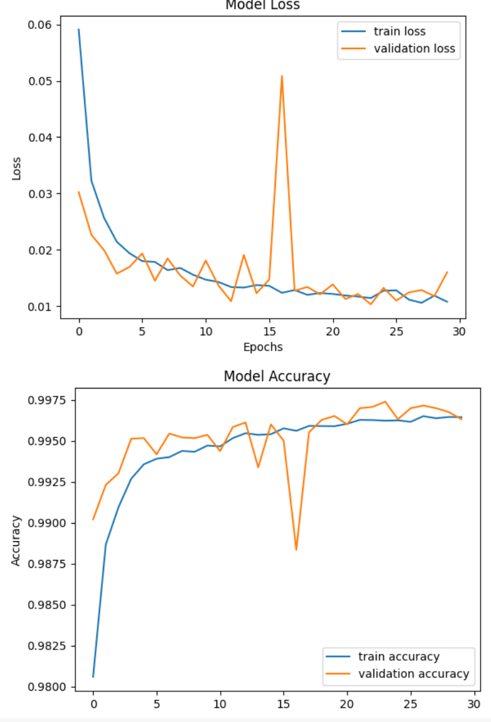
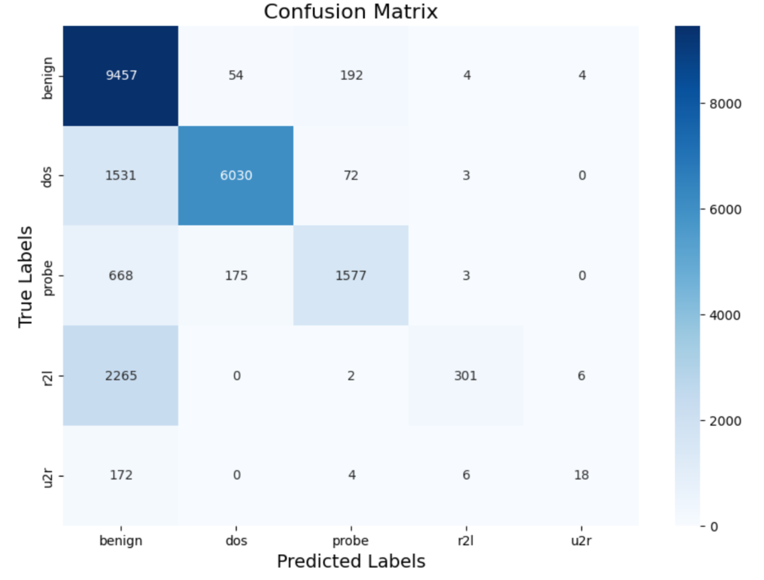
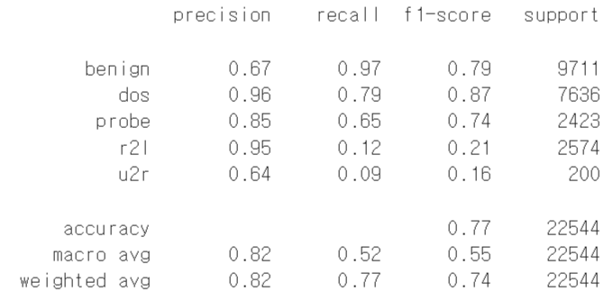
NSL-KDD multi-class classification 아이디어
01
성능개선 결과
batch size : 32 epoch =30, No early stopping
Zero-One Loss: 0.22893009226401706
Test loss: 9.126401901245117
Test accuracy: 0.7710698843002319
Epoch가 15~20 사이에 급격한 val_loss와 val_accuracy가 나빠지는 모습을 보인다.
해당 epoch 전에 모델을 종료시켜 보자.

Slide 10
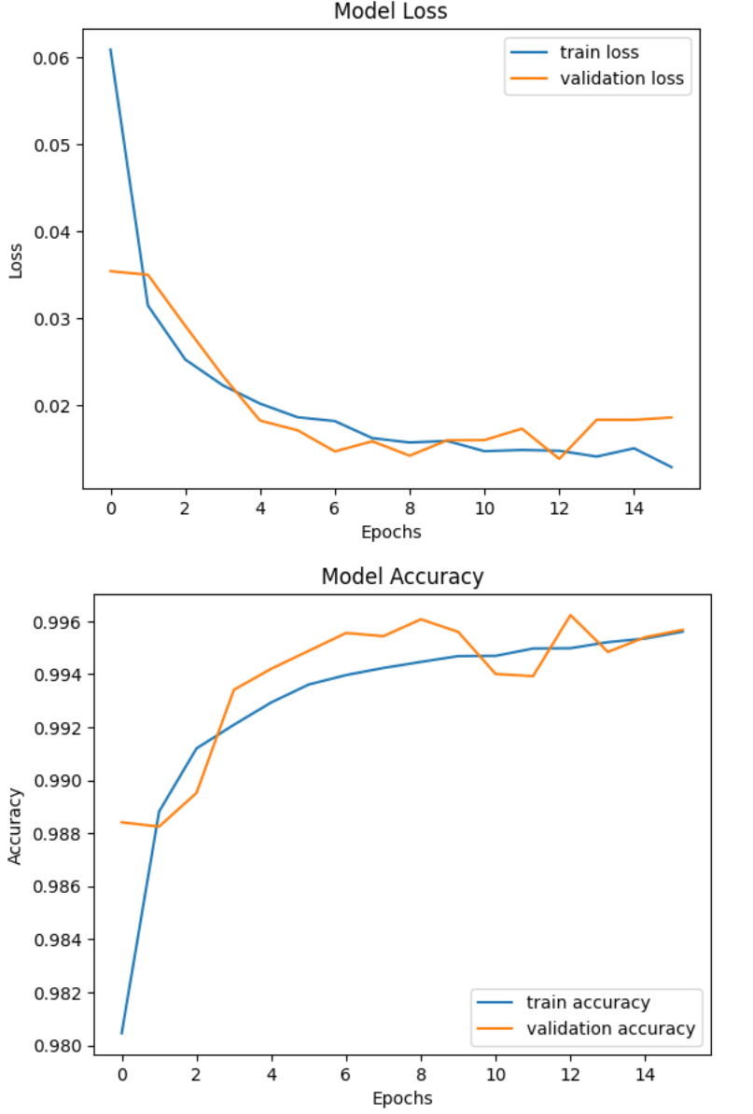
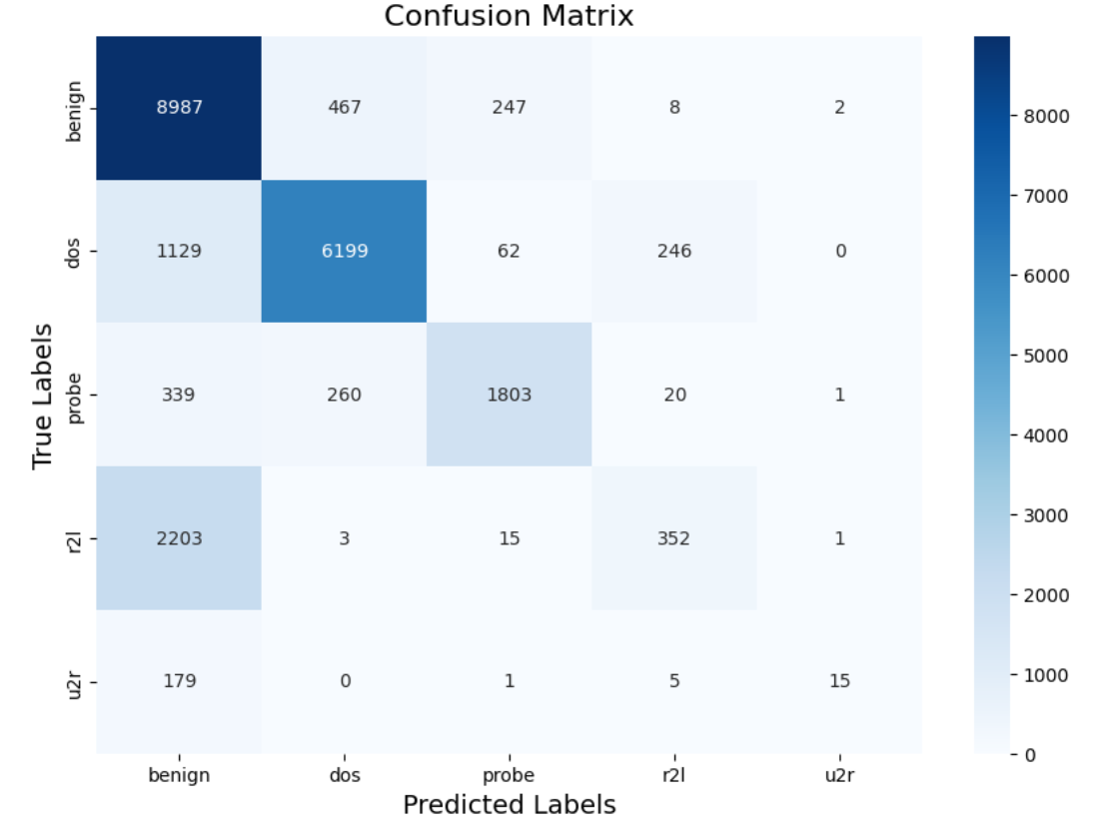
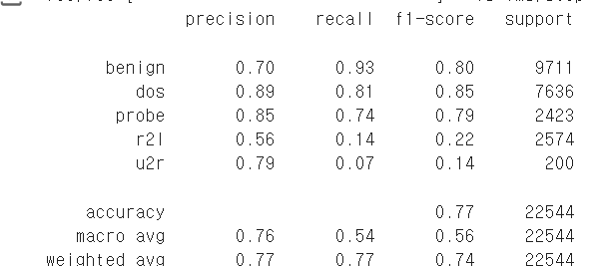
NSL-KDD multi-class classification 아이디어
01
성능개선 결과
batch size : 32 epoch =16, No early stopping
Zero-One Loss: 0.2301277501774308
Test loss: 9.159441947937012
Test accuracy: 0.76987224817276
Epoch가 12일 때 가장 val_loss가 적고 val_accuracy가 좋은 모습을 보인다.

Slide 11
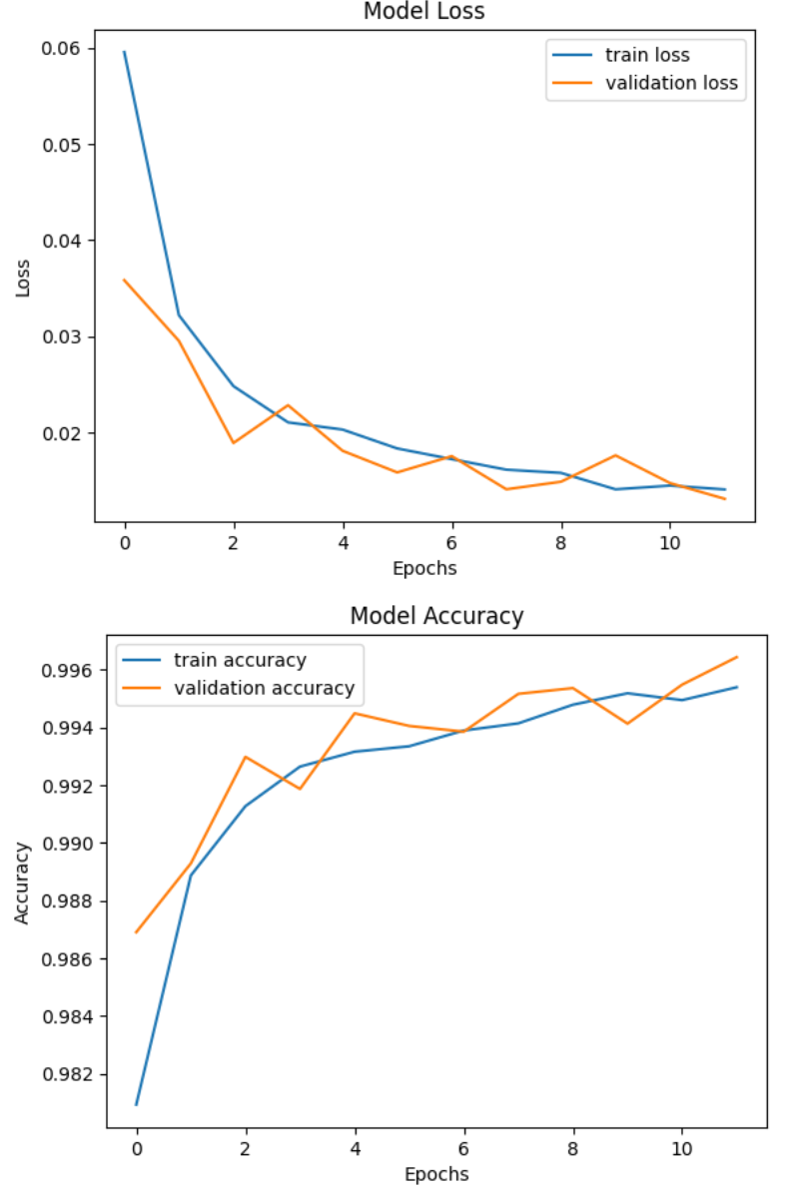

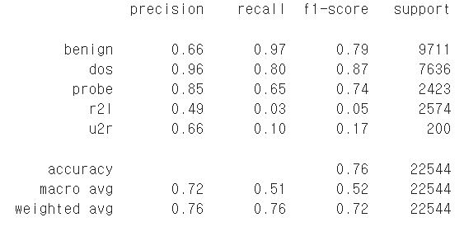
NSL-KDD multi-class classification 아이디어
01
성능개선 결과
batch size : 32 epoch =12, No early stopping
Zero-One Loss: 0.24010823278921223
Test loss: 4.305409908294678
Test accuracy: 0.7598917484283447
→ 3차 결론: Zero-One loss가 가장 적고 Accuracy가 가장 높은
batch size: 32, epoch =30, No early stopping

Slide 12
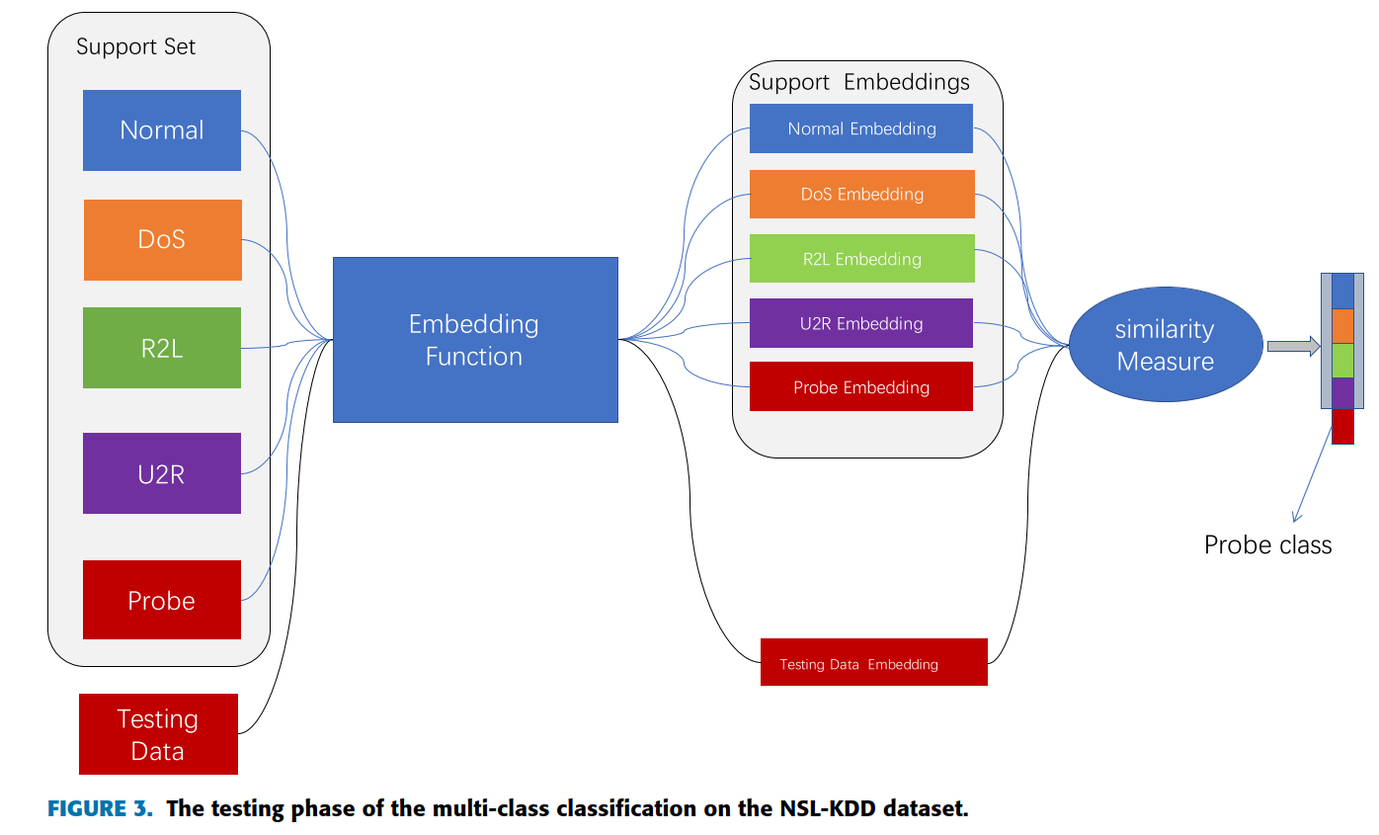
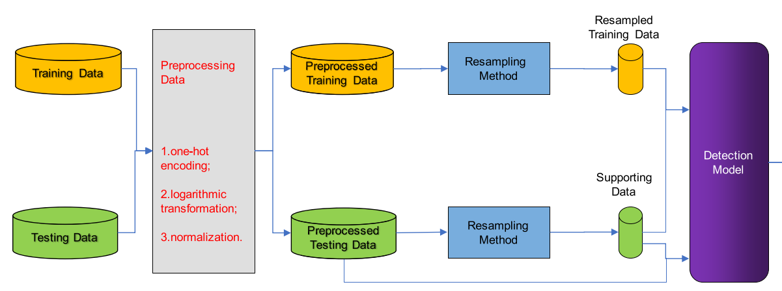
NSL-KDD multi-class classification 아이디어
01
성능개선 결과
◆ 4차 시도: Few-shot learning:결국 문제는 Imbalance dataset
Few-shot learning(FSL)을 사용해야 하는 이유
u2r, r2l의 train data에서의 작은 모수 때문에 발생한 일 → FSL은 few labeled samples에서 classification을 위한 feature 학습 가능
Architecture 설명: 3개의 phase
데이터 전처리 -> Resampling (training data & support data) -> FSL (Training + Testing phase)
FSL로 훈련시킨 후 Multi-class classification을 하는 과정
1. Support set을 구축 (FSL training 후 testing할 dataset)
2. Embedding function(Test data), Embedding function(Support set) 결과값의 similarity를 측정
= 각 Embedding간의 거리를 측정
3. IF) 예측된 test embedding 값이
‘Probe’의 embedding값과 가장 유사하면 Probe라는 라벨로 분류
참고 문헌: Y. Yu and N. Bian, "An Intrusion Detection Method Using Few-Shot Learning," in IEEE Access, vol. 8, pp. 49730-49740, 2020, doi: 10.1109/ACCESS.2020.2980136.

Slide 13
NSL-KDD multi-class classification 아이디어
01
성능개선 결과
◆ 4차 시도: Few-shot learning
현재 데이터셋에 대한 FSL 기본 세팅
조건: FSL은 balanced dataset으로만 학습 가능
→ undersampling(각 label 별 50 case)
2. FSL 모델: distance metric learning method
3. Embedding function: 같은 클래스의 샘플과 다른 클래스의 샘플을 서로 가깝게 만들어주는 기능 → CNN (출처 논문에서 DNN보다 성능이 좋음)
4. (Testing) Similarity 평가= Distance function: test sample과 known sample간의 similarity를 계산 → Cosine similarity
5. Center-loss function: 얼굴 인식에 사용되던 loss function
1단계: Preprocessing Data
Final NSL-KDD feature: 118-dimensional
논문에서는 121 dimension이지만, 내가 처리한 데이터는 118 dimension이기 때문에 121(11*11 pixel)로 만들어주기 위해 3만큼 0-padding을 해줌.
logarithm transformation : log (xi + 1)
이유: similarity assessment를 위해 큰 숫자의 범위를 압축하고 작은 숫자의 범위를 늘림
normalization (Min-max Scaler)
Architecture 설명: 3개의 phase
데이터 전처리 -> Resampling (training data & support data) -> FSL (Training + Testing phase)

Slide 14
NSL-KDD multi-class classification 아이디어
01
성능개선 결과
◆ 4차 시도: Few-shot learning
2단계: Resampling (Training data)
각 라벨 별 50 samples (5개의 라벨 *50개 sample)
50 sample인 이유는 train set에서 가장 적은 모수를 가진 label인 'u2r'이 52개의 case밖에 없기 때문이다.
50개의 sample을 Episode 10번씩 sampling 수행
Sampling 결과: 2500 (5 ∗ 50 ∗ 10) 개의 data만을 training에 사용함.
3단계: Resampling (Support data)
각 라벨 별 10 samples (5개의 라벨 * 10개 sample)
일반적으로 support set은 train data에서 뽑는 것이 맞으나, 논문에서는 test set에서 support set을 뽑음
실제 구현한 결과 overfitting이 심했음
support set을 test set에서 학습한다면 NSL-KDD 데이터셋의 label 분포가 다른 train 데이터셋을 학습하여 test를 잘 예측해보자는 generalizatio 목적을 잃을 것 같아 training dataset에서 support set을 뽑기로 하였다.
Sampling 결과: 50 (5 ∗ 10) 개의 data만을 support에 사용함
(논문에선 test data의 0.22%밖에 안되지만 4% accuracy 향상을 이끌어냈다고 함)

Slide 15
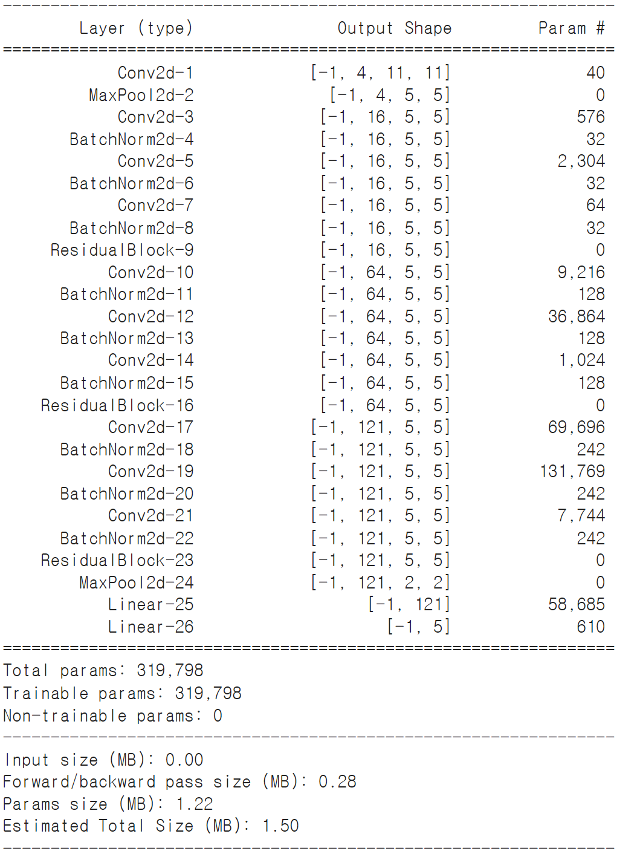
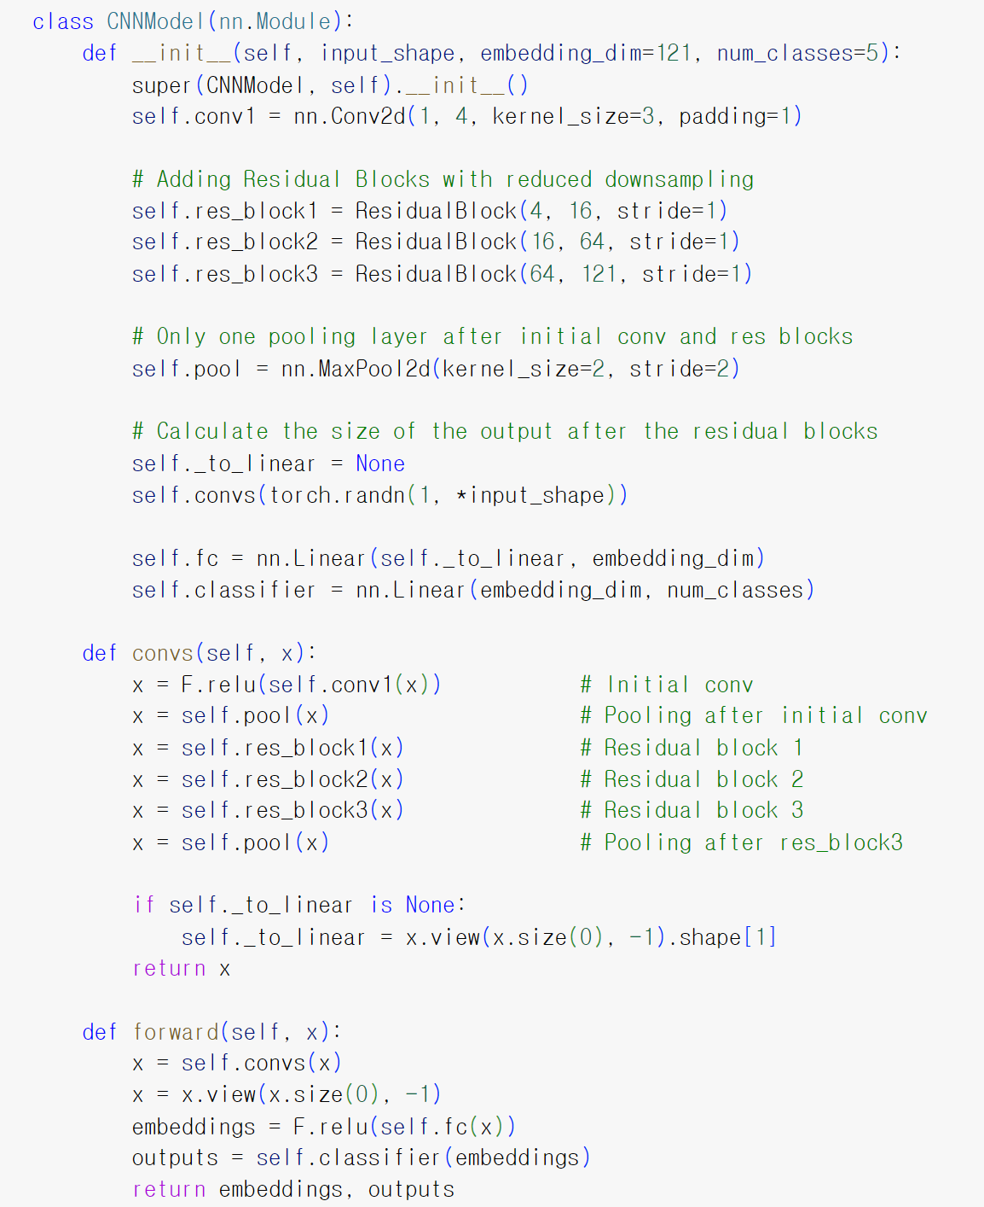
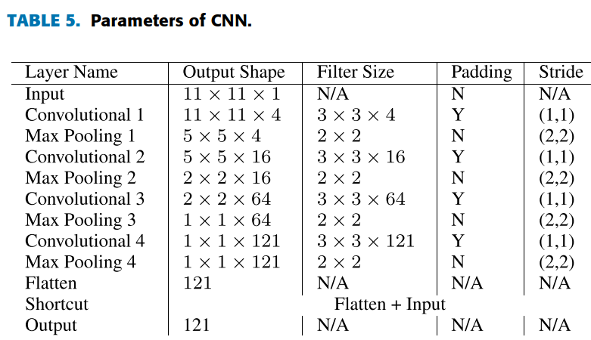
NSL-KDD multi-class classification 아이디어
01
성능개선 결과
조정한 CNN 모델
◆ 4차 시도: Few-shot learning
4단계: Embedding Function: CNN
3 layers
filter : 3*3 (commonly use)
논문에서는 다음과 같은 parameter의 CNN 모델을 사용하였지만
실제 구현 시 작동이 되지 않아 Pooling layer를 2번으로 줄이고
출처 논문에서도 사용했다고 언급되었던 Residual block을 사용하여
각 layer output의 사이즈가 0이 되지 않도록 조정

Slide 16
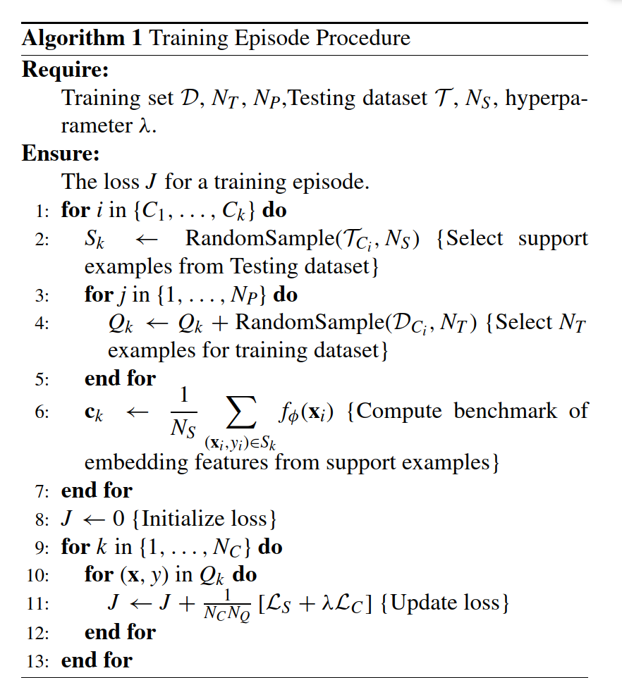
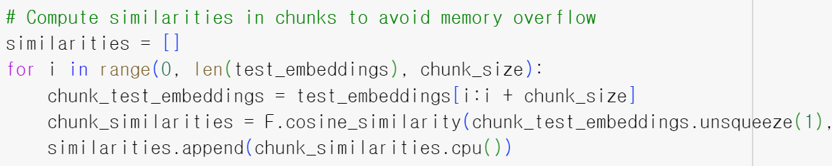
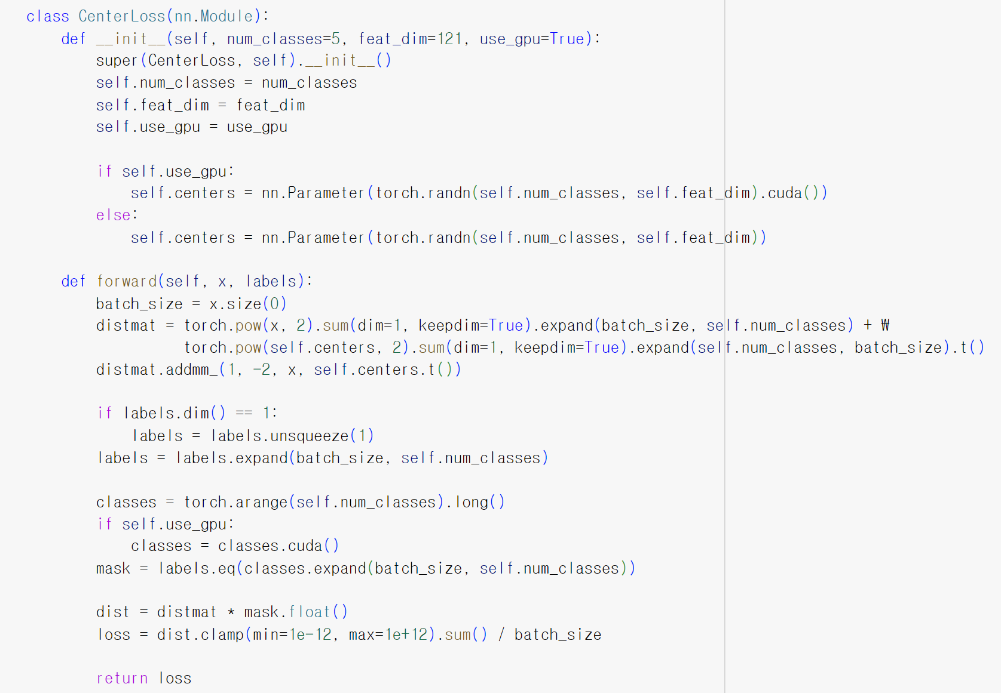
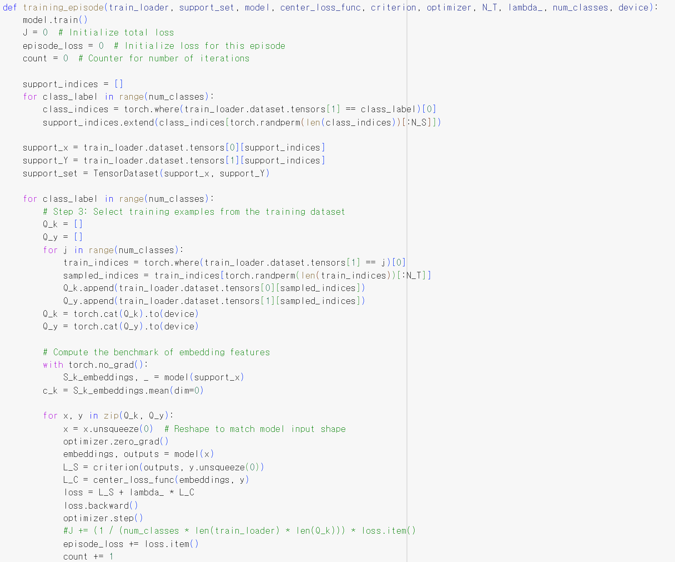
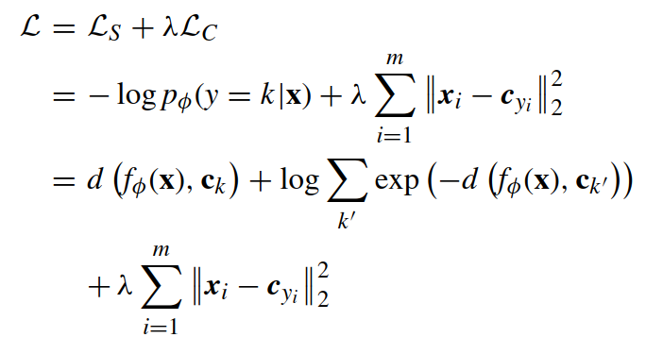
NSL-KDD multi-class classification 아이디어
01
성능개선 결과
◆ 4차 시도: Few-shot learning
5단계: Similarity Measurement : Cosine similarity
논문에서는 Center Loss + Cosine similarity을 사용하였으나 하지만 구현 중 center loss를 similarity measure로 사용하는 법을 모르겠어서 Testing phase에서 similarity measurement는 cosine 유사도만 사용
Center loss는 CNN 모델 embedding에 사용
6단계: Training episode
minimize loss function via gradient descent
Loss function: softmax + lambda • Center loss

Slide 17
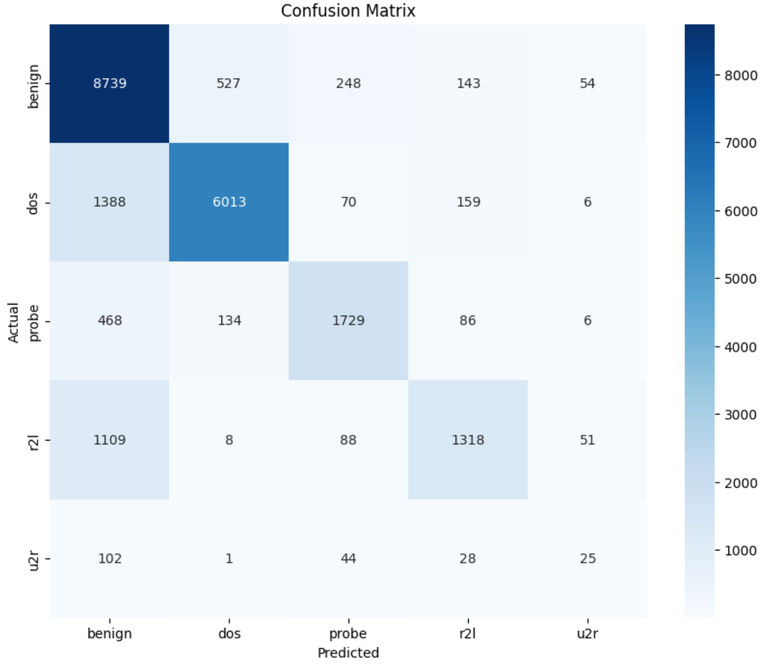
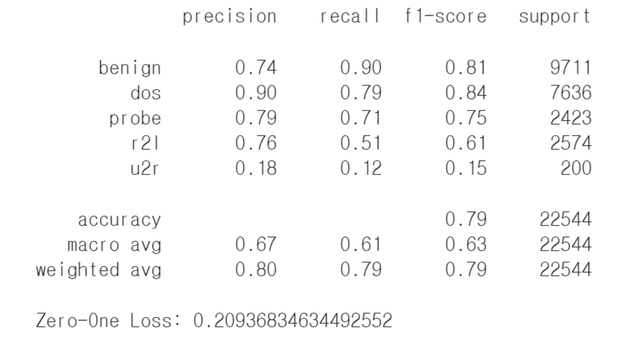
NSL-KDD multi-class classification 성능 개선 결과
02
성능개선 결과
◆ 4차 시도: Few-shot learning : 성능 개선 성공

Slide 18
NSL-KDD multi-class classification 성능 개선 결과
02
성능개선 결과
◆ 4차 시도: Few-shot learning : 성능 개선 성공

